Slide 1
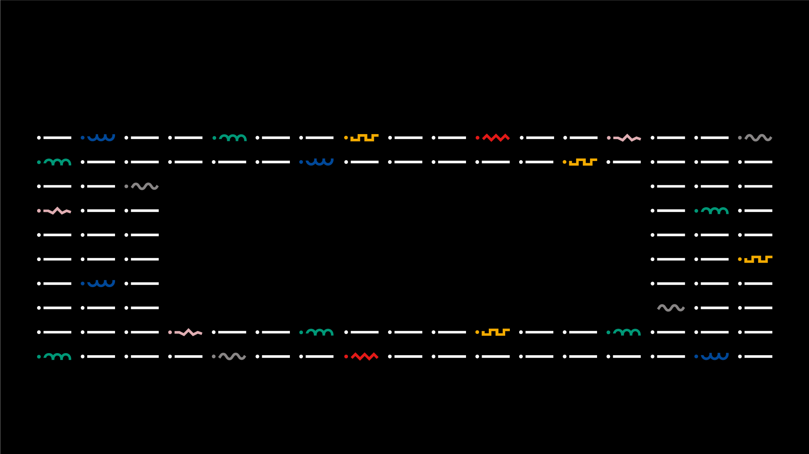

INTEGRAÇÃO DE SISTEMAS
Licenciatura em ENGENHARIA INFORMÁTICA / Degree Informatics engineering
Trabalho Prático N.º 1
Tarefa 2- PESQUISA 1- Realizar um estudo de pesquisa de extensões para browsers
31394 – Filipe Fernandes f.ricardo.fernandes@ipvc.pt
32427 – Hélder Silva helder.silva@ipvc.pt
Orientadores:
Jorge Ribeiro , Jackson Barreto
Licenciatura em Engenharia Informática | Escola Superior de Tecnologia e Gestão| Unidade Curricular: INTEGRAÇÃO DE SISTEMAS | Ano Letivo 2025/2026

Slide 2


INTEGRAÇÃO DE SISTEMAS – TRABALHO PRÁTICO N.º 1
- Tarefa 2- PESQUISA 1- Realizar um estudo de pesquisa de extensões para browsers
■ Índice
Degree IN Informatics engineering
1. Objetivos
2. Extensão 1 – Web Scraper
3. Extensão 2 – Data Miner
4. Extensão 3 – Instant Data Scraper
5. Comparação entre extensões
6. Conclusão
7. Bibliografia e Referências Web
@2025, 31394 Filipe Fernandes | 32427 Hélder Silva| Unidade Curricular: INTEGRAÇÃO DE SISTEMAS – Ano Letivo 2025/2026 – Trabalho Prático 1
- 2 -

Slide 3
INTEGRAÇÃO DE SISTEMAS – TRABALHO PRÁTICO N.º 1
- Tarefa 2- PESQUISA 1- Realizar um estudo de pesquisa de extensões para browsers
■ Objetivos
Degree IN Informatics engineering
Estudo e teste de extensões de web scraping em browsers.
@2025, 31394 Filipe Fernandes | 32427 Hélder Silva| Unidade Curricular: INTEGRAÇÃO DE SISTEMAS – Ano Letivo 2025/2026 – Trabalho Prático 1
- 3 -

Slide 4
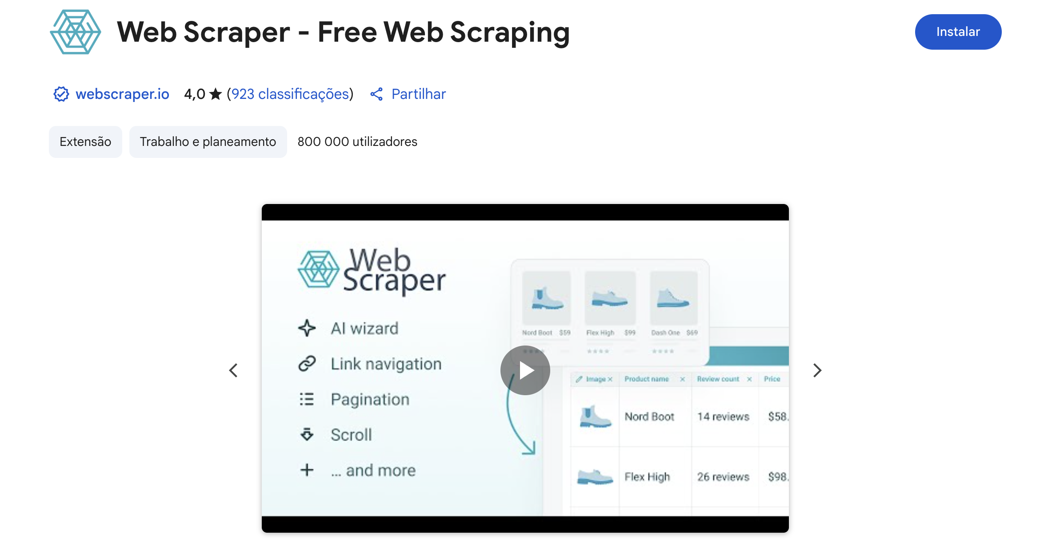
INTEGRAÇÃO DE SISTEMAS – TRABALHO PRÁTICO N.º 1
- Tarefa 2- PESQUISA 1- Realizar um estudo de pesquisa de extensões para browsers
■ Extenção 1 – Web Scraper
Degree IN Informatics engineering
A extensão Web Scraper encontra-se disponivel para Chrome e FireFox.
Fonte: https://webscraper.io/
@2025, 31394 Filipe Fernandes | 32427 Hélder Silva| Unidade Curricular: INTEGRAÇÃO DE SISTEMAS – Ano Letivo 2025/2026 – Trabalho Prático 1
- 4 -

Slide 5
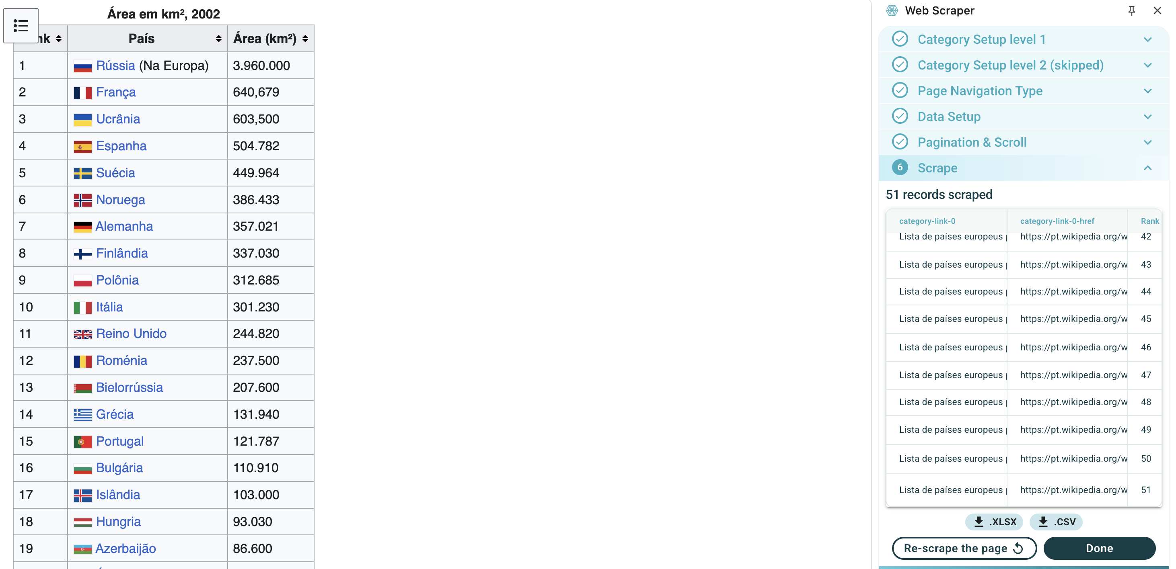
INTEGRAÇÃO DE SISTEMAS – TRABALHO PRÁTICO N.º 1
- Tarefa 2- PESQUISA 1- Realizar um estudo de pesquisa de extensões para browsers
■ Extenção 1 – Web Scraper
Degree IN Informatics engineering
Web Scrapping dos países com maior área da Europa.
@2025, 31394 Filipe Fernandes | 32427 Hélder Silva| Unidade Curricular: INTEGRAÇÃO DE SISTEMAS – Ano Letivo 2025/2026 – Trabalho Prático 1
- 5 -

Slide 6
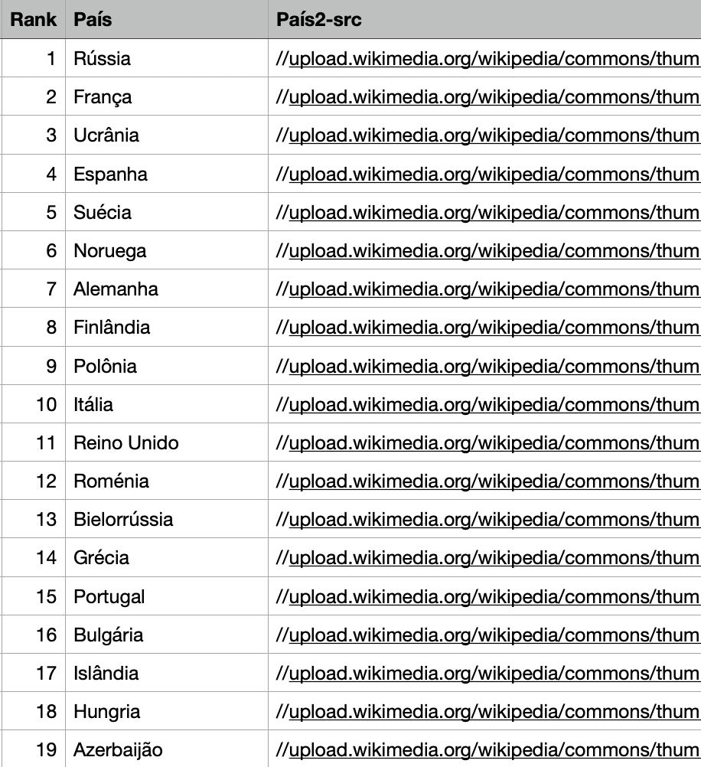
INTEGRAÇÃO DE SISTEMAS – TRABALHO PRÁTICO N.º 1
- Tarefa 2- PESQUISA 1- Realizar um estudo de pesquisa de extensões para browsers
■ Extenção 1 – Web Scraper
Degree IN Informatics engineering
A extensão Web Scrapper permite download para .csv.
@2025, 31394 Filipe Fernandes | 32427 Hélder Silva| Unidade Curricular: INTEGRAÇÃO DE SISTEMAS – Ano Letivo 2025/2026 – Trabalho Prático 1
- 6 -

Slide 7
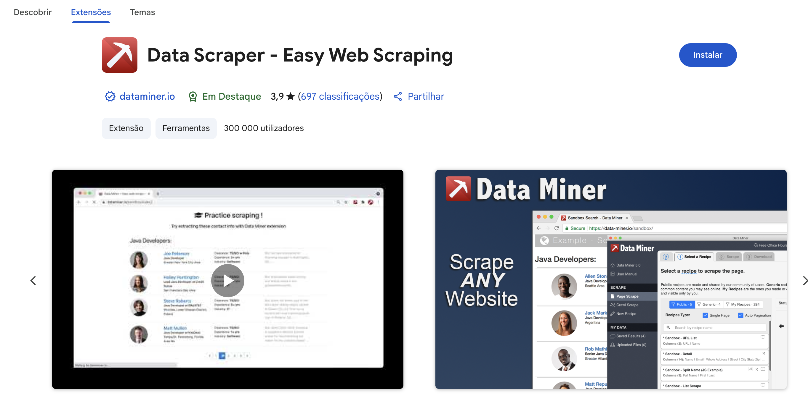
INTEGRAÇÃO DE SISTEMAS – TRABALHO PRÁTICO N.º 1
- Tarefa 2- PESQUISA 1- Realizar um estudo de pesquisa de extensões para browsers
■ 3. Extenção 2 – Data Miner
Degree IN Informatics engineering
A extensão Data Miner encontra-se disponivel para Chrome e Edge.
Fonte: https://dataminer.io/
@2025, 31394 Filipe Fernandes | 32427 Hélder Silva| Unidade Curricular: INTEGRAÇÃO DE SISTEMAS – Ano Letivo 2025/2026 – Trabalho Prático 1
- 7 -

Slide 8
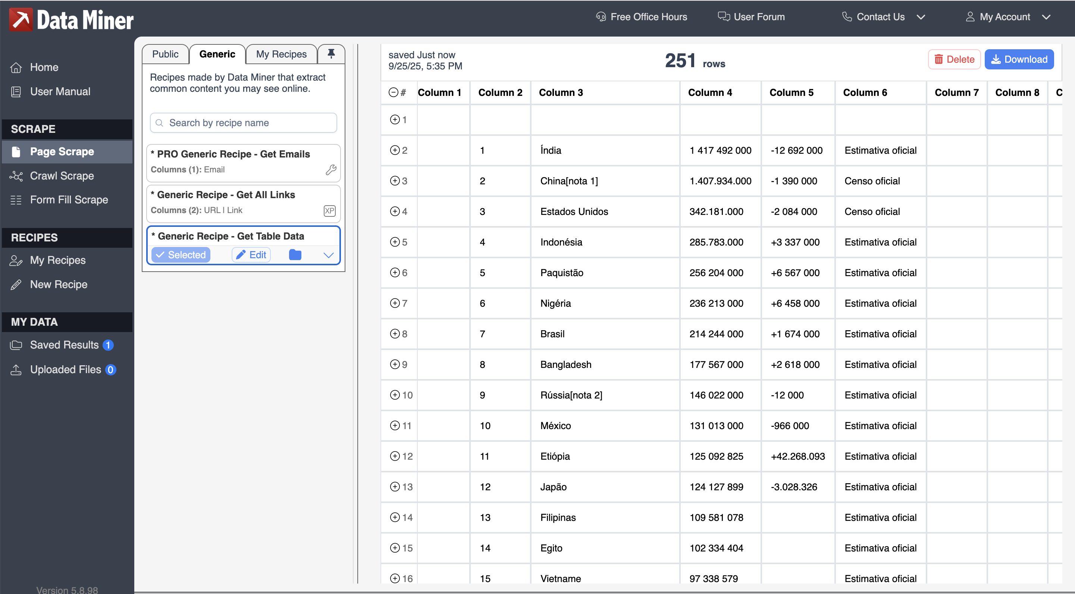
INTEGRAÇÃO DE SISTEMAS – TRABALHO PRÁTICO N.º 1
- Tarefa 2- PESQUISA 1- Realizar um estudo de pesquisa de extensões para browsers
■ 3. Extenção 2 – Data Miner
Degree IN Informatics engineering
Web Scraping dos países com maior população da Europa.
@2025, 31394 Filipe Fernandes | 32427 Hélder Silva| Unidade Curricular: INTEGRAÇÃO DE SISTEMAS – Ano Letivo 2025/2026 – Trabalho Prático 1
- 8 -

Slide 9
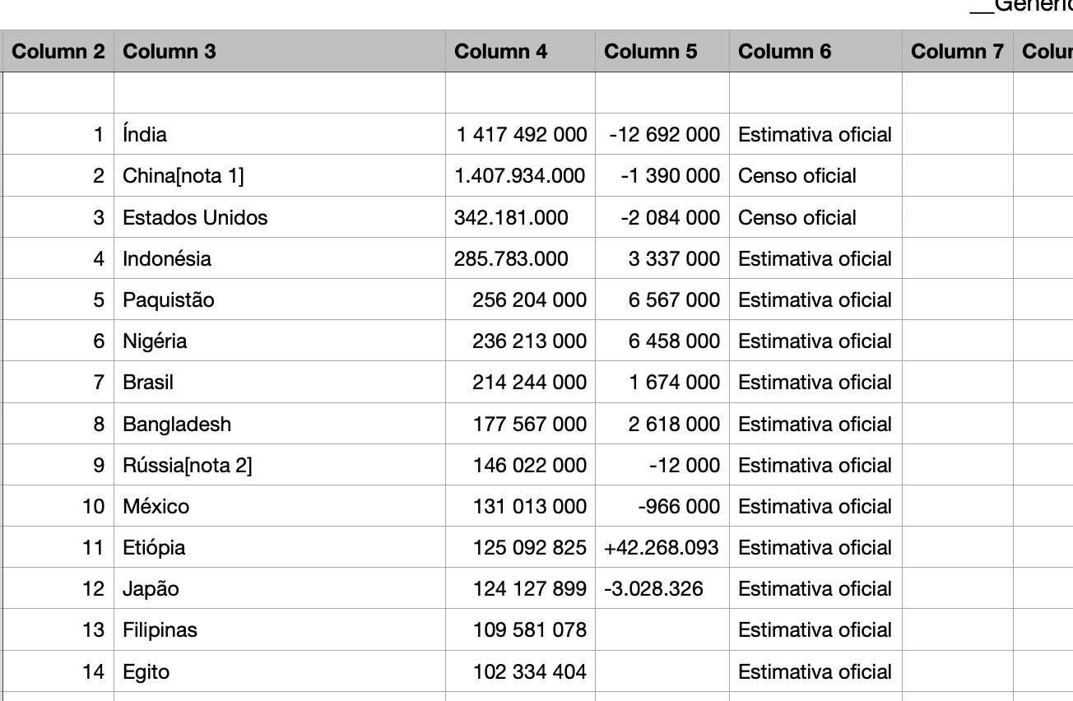
INTEGRAÇÃO DE SISTEMAS – TRABALHO PRÁTICO N.º 1
- Tarefa 2- PESQUISA 1- Realizar um estudo de pesquisa de extensões para browsers
■ 3. Extenção 2 – Data Miner
Degree IN Informatics engineering
A extensão Data Miner permite download para .csv.
@2025, 31394 Filipe Fernandes | 32427 Hélder Silva| Unidade Curricular: INTEGRAÇÃO DE SISTEMAS – Ano Letivo 2025/2026 – Trabalho Prático 1
- 9 -

Slide 10
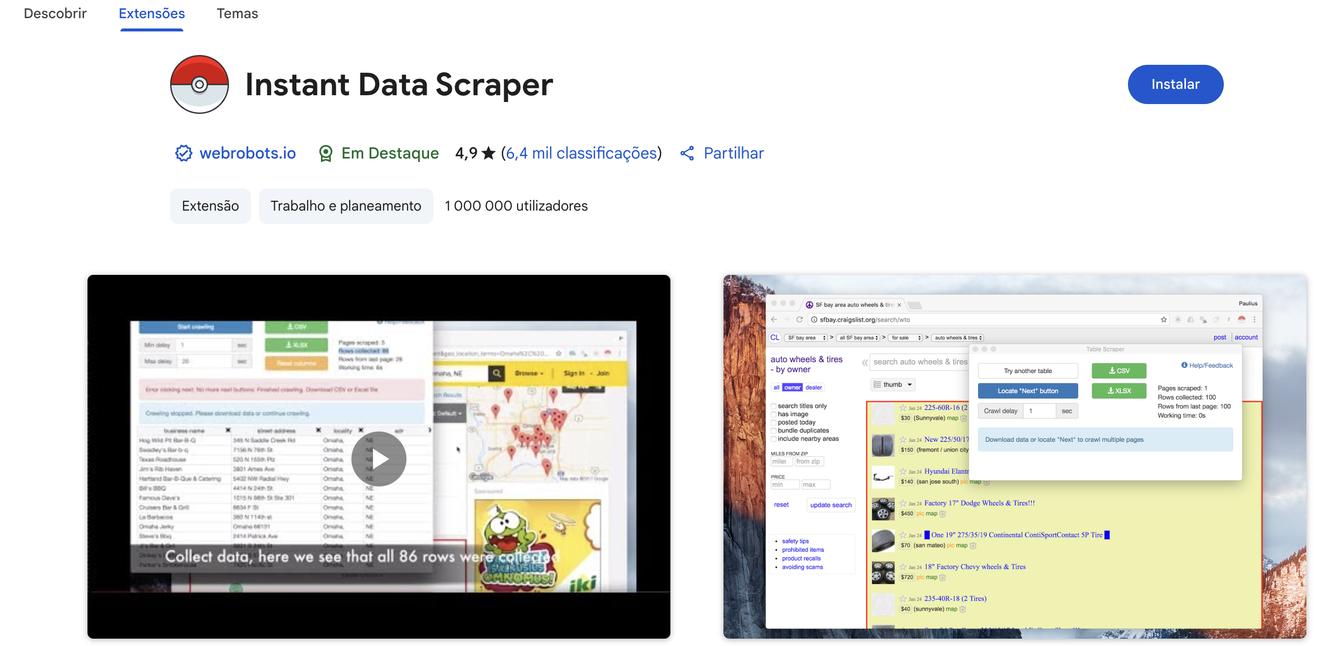
INTEGRAÇÃO DE SISTEMAS – TRABALHO PRÁTICO N.º 1
- Tarefa 2- PESQUISA 1- Realizar um estudo de pesquisa de extensões para browsers
■ 4. Extenção 3 – Instant Data Scraper
Degree IN Informatics engineering
A extensão Instant Data Scraper encontra-se disponivel para Chrome e Edge.
Fonte: https://chromewebstore.google.com/detail/instant-data-scraper/ofaokhiedipichpaobibbnahnkdoiiah/
@2025, 31394 Filipe Fernandes | 32427 Hélder Silva| Unidade Curricular: INTEGRAÇÃO DE SISTEMAS – Ano Letivo 2025/2026 – Trabalho Prático 1
- 10 -

Slide 11
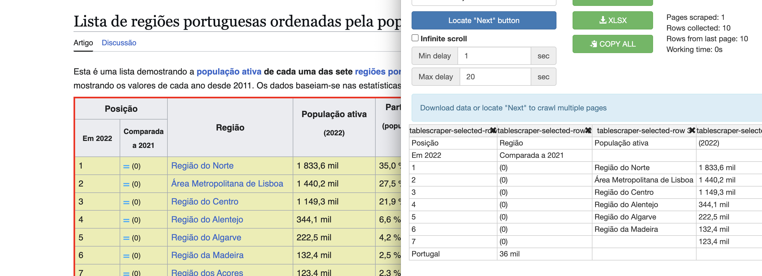
INTEGRAÇÃO DE SISTEMAS – TRABALHO PRÁTICO N.º 1
- Tarefa 2- PESQUISA 1- Realizar um estudo de pesquisa de extensões para browsers
■ 4. Extenção 3 – Instant Data Scraper
Degree IN Informatics engineering
Web Scraping das regiões com maior população ativa de Portugal.
@2025, 31394 Filipe Fernandes | 32427 Hélder Silva| Unidade Curricular: INTEGRAÇÃO DE SISTEMAS – Ano Letivo 2025/2026 – Trabalho Prático 1
- 11 -

Slide 12
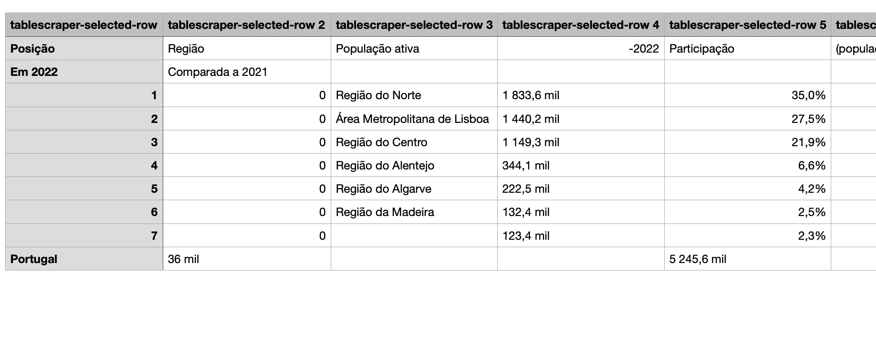
INTEGRAÇÃO DE SISTEMAS – TRABALHO PRÁTICO N.º 1
- Tarefa 2- PESQUISA 1- Realizar um estudo de pesquisa de extensões para browsers
■ 4. Extenção 3 – Instant Data Scraper
Degree IN Informatics engineering
A extensão Instant Data Scraper permite download para .csv..
@2025, 31394 Filipe Fernandes | 32427 Hélder Silva| Unidade Curricular: INTEGRAÇÃO DE SISTEMAS – Ano Letivo 2025/2026 – Trabalho Prático 1
- 12 -

Slide 13
INTEGRAÇÃO DE SISTEMAS – TRABALHO PRÁTICO N.º 1
– Instalar UI.Vision
■ 5. Comparação entre extensões
Degree IN Informatics engineering
Web Scraper Vantagens: muito flexível, permite configurar fluxos complexos de scraping; exporta em CSV/JSON, ideal para grandes volumes de dados. Desvantagens: mais difícil de configurar, curva de aprendizagem maior.
Data Miner Vantagens: interface simples e intuitiva, bom para iniciantes; templates prontos facilitam scraping rápido. Desvantagens: versão gratuita tem limitações no número de extrações.
Instant Data Scraper Vantagens: reconhece automaticamente tabelas e listas; rápido e fácil de usar sem configuração. Desvantagens: pouca personalização, menos útil para scraping complexo.
@2025, 31394 Filipe Fernandes | 32427 Hélder Silva| Unidade Curricular: INTEGRAÇÃO DE SISTEMAS – Ano Letivo 2025/2026 – Trabalho Prático 1
- 13 -
Notes:
Tiago (acabar referencias)

Slide 14
INTEGRAÇÃO DE SISTEMAS – TRABALHO PRÁTICO N.º 1
– Instalar UI.Vision
■ 6. Conclusão
Degree IN Informatics engineering
Existem várias extensões que facilitam a extração de dados diretamente do browser.
Cada ferramenta tem vantagens específicas:
Web Scraper: melhor para projetos grandes e complexos.
Data Miner: ideal para quem está a começar.
Instant Data Scraper: perfeito para tarefas rápidas.
A escolha da extensão depende do objetivo: rapidez, simplicidade ou flexibilidade.
O estudo mostrou que o Web Scraping é uma prática acessível a qualquer utilizador, mesmo sem conhecimentos avançados de programação.
@2025, 31394 Filipe Fernandes | 32427 Hélder Silva| Unidade Curricular: INTEGRAÇÃO DE SISTEMAS – Ano Letivo 2025/2026 – Trabalho Prático 1
- 14 -
Notes:
Tiago (acabar referencias)

Slide 15
INTEGRAÇÃO DE SISTEMAS – TRABALHO PRÁTICO N.º 1
– Instalar UI.Vision
■ 7. Bibliografia e Referências Web
Degree IN Informatics engineering
■ Web Scraper: https://webscraper.io/
■ Data Miner: https://dataminer.io/
■ Instant Data Scraper: https://chromewebstore.google.com/detail/instant-data-scraper/ofaokhiedipichpaobibbnahnkdoiiah/
@2025, 31394 Filipe Fernandes | 32427 Hélder Silva| Unidade Curricular: INTEGRAÇÃO DE SISTEMAS – Ano Letivo 2025/2026 – Trabalho Prático 1
- 15 -
Notes:
Tiago (acabar referencias)

Slide 16
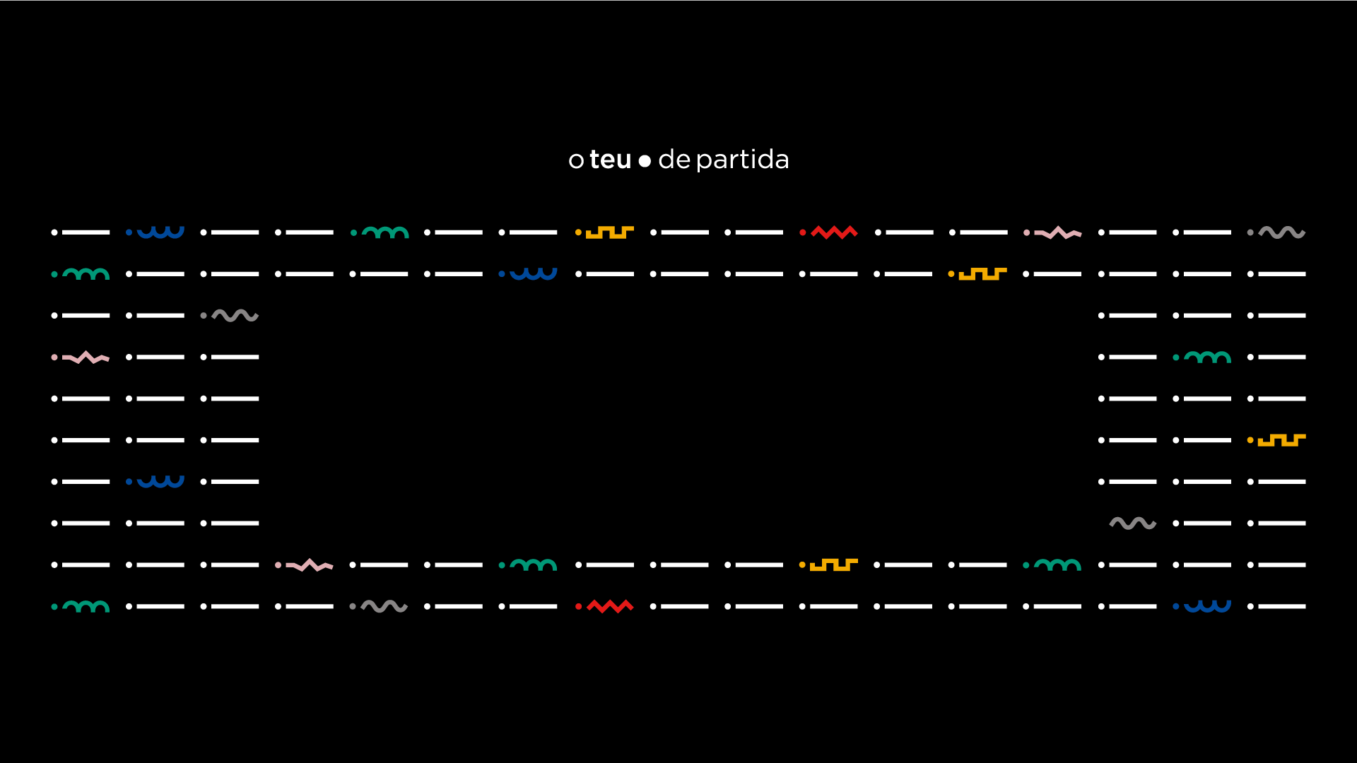
www.ipvc.pt

